Slide 1
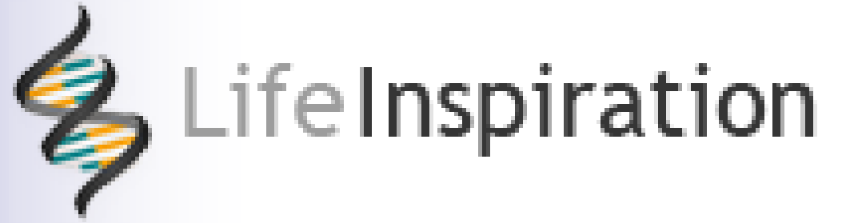
Projecto de Sistemas de Informação
Particle Swarm Optimization

Slide 2
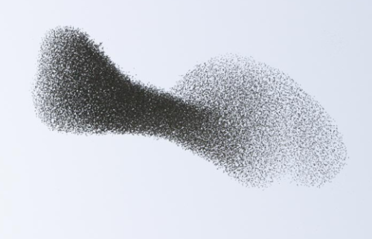
Particle Swarm Optimization
Optimização de enxame de partículas é a optimização semelhante aos algoritmos genéticos, inspirada no comportamento social das aves ou dos cardumes de peixes.
Para encontrar o melhor caminho a melhor solução é seguir o elemento mais próximo.

Slide 3
Particle Swarm Optimization
Utiliza uma população aleatória;
Procura a solução ideal, através da actualização das populações;
Não utiliza operadores de evolução, tais como a reprodução ou a mutação;
A evolução é feita seguindo as soluções próximas ideais;

Slide 4
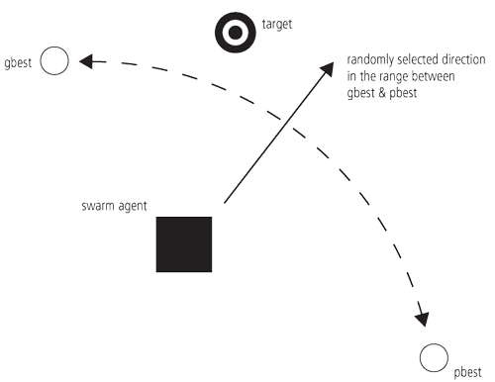
Particle Swarm Optimization
Cada partícula guarda os seguintes valores:
Pbest – melhor valor que a partícula teve até ao momento;
Lbest – melhor valor entre os vizinhos da partícula;
Gbest – melhor valor obtido por toda a população;

Slide 5
Particle Swarm Optimization
O conceito de otimização de enxame de partícula consiste em ir alterando a velocidade da partícula (aceleração), a cada momento que passa, em direção aos seus locais de pbest e lbest (versão local da PSO). A aceleração é ponderada por um termo aleatório, com números aleatórios separados, sendo gerados para haver aceleração em direção a locais de pbest e lbest.

Slide 6
Particle Swarm Optimization
Uma partícula deve possuir 3 cromossomas, de modo a ser possível guardar o seu valor actual, o melhor valor das suas partículas vizinhas e o melhor valor global.
A cada iteração é necessário calcular qual vai ser a velocidade da partícula e a sua direcção.

Slide 7
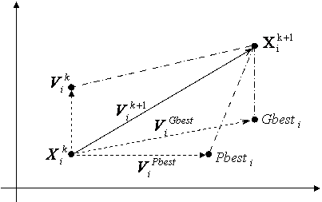

Particle Swarm Optimization
v -velocidade da partícula;
present-partícula atual.
rand() é um número aleatório entre (0,1).
C1 e c2 são fatores de aprendizagem. Geralmente c1 = c2 = 2.

Slide 8
Particle Swarm Optimization
As velocidades das partículas em cada dimensão estão dependentes de uma velocidade máxima, Vmax. Se a soma das acelerações causar uma velocidade tal, que exceda Vmax - um parâmetro especificado pelo utilizador -, então a velocidade é limitada a Vmax.

Slide 9
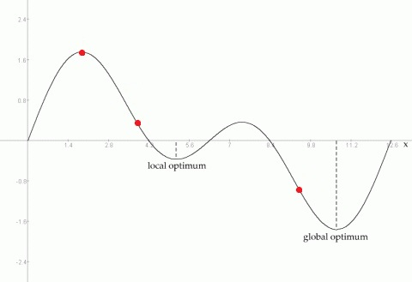
Particle Swarm Optimization - exemplo

Slide 10
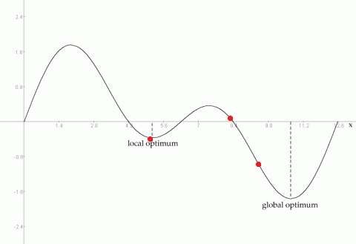
Particle Swarm Optimization - exemplo

Slide 11
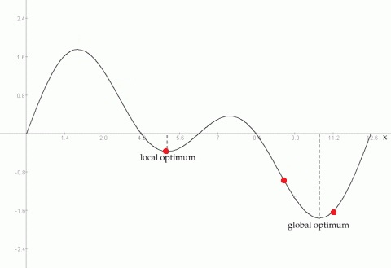
Particle Swarm Optimization - exemplo

Slide 12
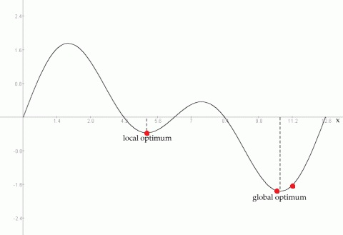
Particle Swarm Optimization - exemplo

Slide 13
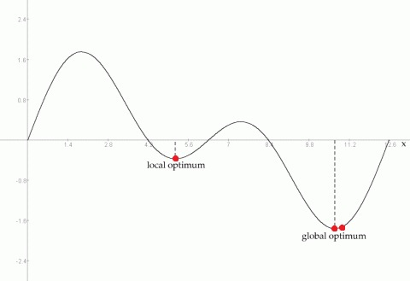
Particle Swarm Optimization - exemplo

Slide 14
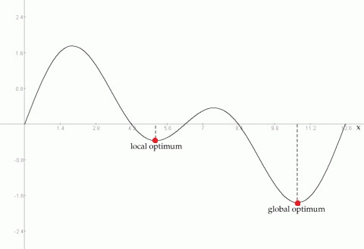
Particle Swarm Optimization - exemplo

Slide 15
Particle Swarm Optimization
Exemplos:
http://www.youtube.com/watch?v=3LdgzUIwvXU
http://www.youtube.com/watch?v=gE9xfe4MVeo
http://www.youtube.com/watch?v=ML2vuzqw1ok&feature=related
http://www.youtube.com/watch?v=_bzRHqmpwvo

